Slide 1
Bilan et réflexions
01
Qu’avez-vous appris aujourd’hui ?
02
Qu’avez-vous découvert de neuf ou d’intéressant ?
03
Avez-vous des questions ?

Slide 2
Conseils pour la prise de notes sur le terrain
Commencez chaque prise de notes
Laissez assez de place
Effectuez une prise de notes stratégique.
en inscrivant la date, l’heure, le lieu et le type de l’activité de collecte de données.
sur la feuille pour y étoffer vos notes ou prévoyez de les développer sur une feuille à part.
En général, il est pratique de s’en tenir à des notes succinctes pendant la collecte de données. Il est parfois très difficile de transcrire littéralement des citations. Plutôt que de consigner chaque détail ou chaque propos, écrivez des mots et des phrases clés qui réactiveront votre mémoire au moment de développer vos notes.
Écrivez en abrégé.
Ne limitez pas vos observations.
Arrivez tôt et partez tard.
Étant donné que vous développerez et mettrez vos notes au propre (ou les taperez sur support informatique) rapidement après les avoir écrites, peu importe si vous êtes le/la seul·e à pouvoir les relire. Utilisez des abréviations et des acronymes pour synthétiser ce qui se dit et se passe pendant la discussion.
Par exemple, même si votre question porte sur des événements précis (p. ex. distributions de vivres), consignez aussi des conversations informelles, vos observations sur le langage corporel de vos interlocuteurs, leur humeur, leurs attitudes ou encore leur environnement, etc.
Certaines des observations les plus intéressantes/importantes peuvent être faites avant ou après un entretien.
Écrivez au présent
Cela peut rendre vos observations plus précises.

Slide 3
Consignes pour mettre vos notes au propre
Passez vos notes sur support informatique :
Après avoir tapé vos notes, faites-les lire à votre partenaire (enquêteur/personne chargée de la prise de notes) pour qu’il/elle les examine et ajoute toute information manquante.
Veillez à indiquer :
La date
Le lieu/site
Le type d’activité de collecte de données (discussion de groupe, entretiens avec des informateurs clés parmi les soignants)
Le nom de l’enquêteur
Le nom de la personne chargée de la prise de notes
Les informations sociodémographiques
Tout ce qui figure dans vos notes manuscrites doit être reporté dans vos notes mises au propre !
Indiquez vos observations.

Slide 4
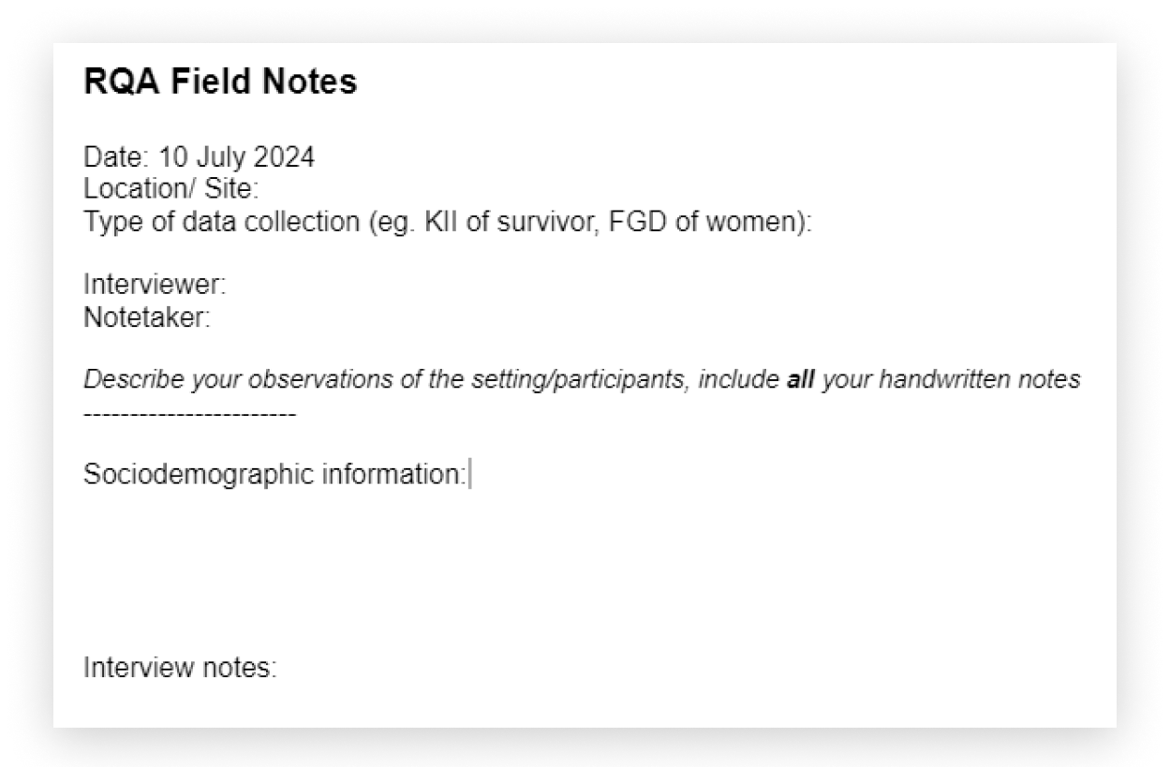
Consignes pour mettre vos notes au propre

